Slide 1

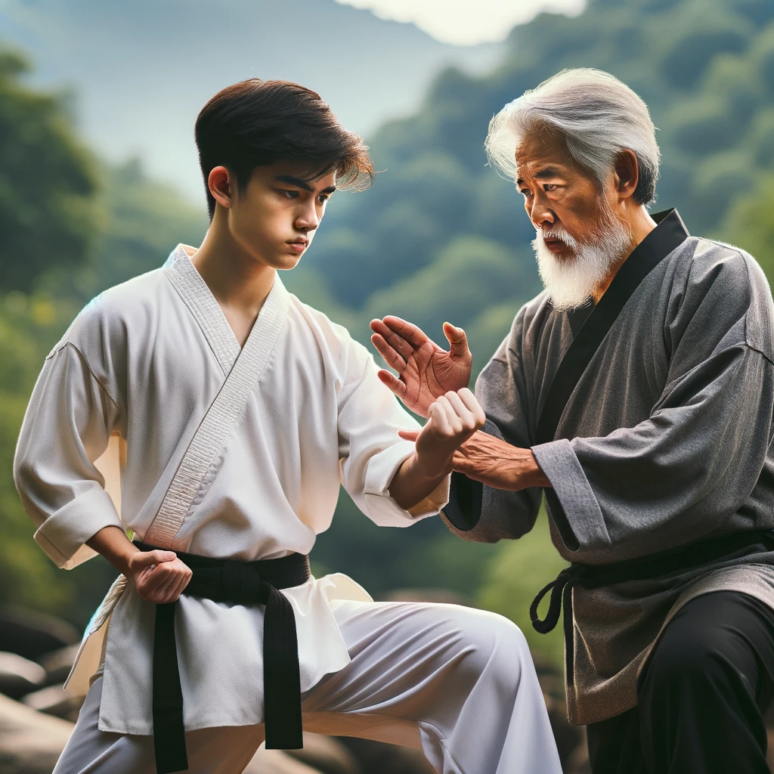
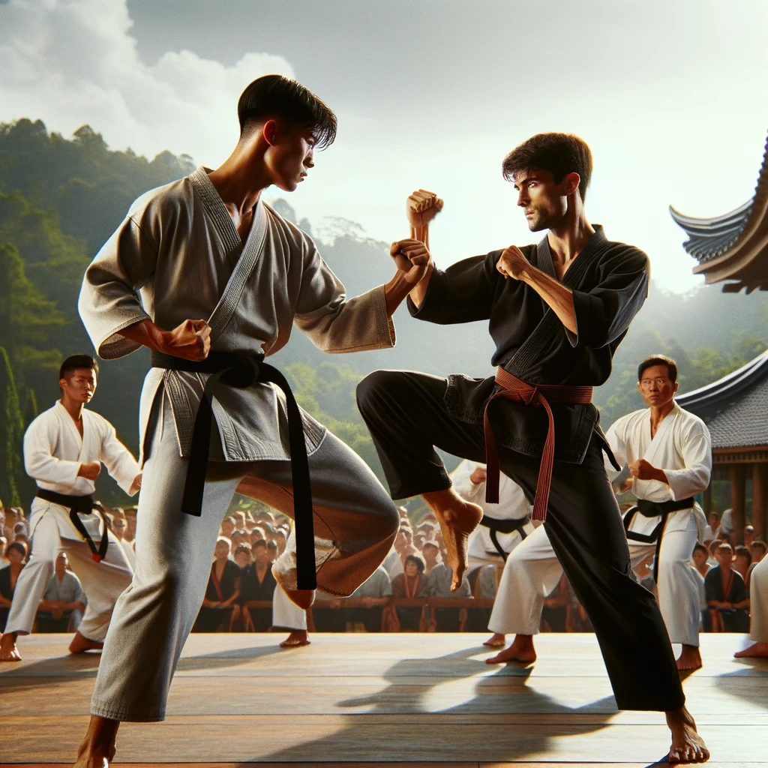
大型語言模型修練史
Notes:
自督導式學習 (Self-supervised Learning)、預訓練 (Pre-train)
督導式學習 (Supervised Learning)、(Instruction) Fine-tuning
Reinforcement Learning from Human Feedback (RLHF)

Slide 2
第一階段
第二階段
第三階段
自我學習，累積實力
名師指點，發揮潛力
參與實戰，打磨技巧
Notes:
自督導式學習 (Self-supervised Learning)、預訓練 (Pre-train)
督導式學習 (Supervised Learning)、(Instruction) Fine-tuning
Reinforcement Learning from Human Feedback (RLHF)

Slide 3
背景知識：文字接龍
生成文字
原本的目標
臺灣最高的山是哪座？
玉山
拆解成一連串文字接龍
token
臺灣最高的山是哪座？
語言模型
玉
語言模型
臺灣最高的山是哪座？
玉
山
語言模型
[END]
臺灣最高的山是哪座？
玉山
Notes:
把輸出一個句子的問題，轉成文字接龍的問題
文字接龍是分類問題

Slide 4
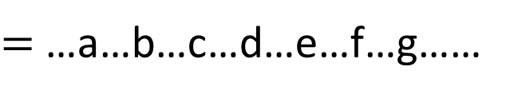
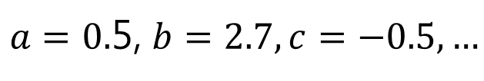
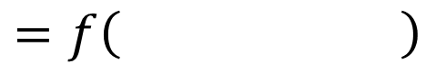
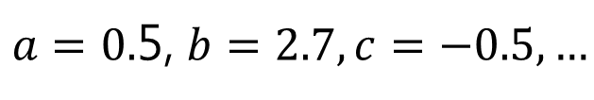
背景知識：機器怎麼學會做文字接龍？
模型：Transformer
語言模型
未完成句子
下一個 token
有數十億個未知參數的函式
$$=f\left( \right)$$
下一個 token
未完成句子
$=$ …a…b…c…d…e…f…g……
測試, testing (推論, inference)
$a=0.$5, $b=2.7,c=−0.5,…$
輸入：人工智
輸出：慧
輸入：不要忘了今天來開
輸出：會
訓練資料
輸入：床前明月
輸出：光
…
…
訓練, training (學習, learning)
機器學習可以把數十億個參數找出來
$a=0.$5, $b=2.7,c=−0.5,…$

Slide 5
第一階段
第二階段
第三階段
自我學習，累積實力
名師指點，發揮潛力
參與實戰，打磨技巧
所有的階段都是在學文字接龍，只是訓練資料不同
Notes:
自督導式學習 (Self-supervised Learning)、預訓練 (Pre-train)
督導式學習 (Supervised Learning)、(Instruction) Fine-tuning
Reinforcement Learning from Human Feedback (RLHF)

Slide 6


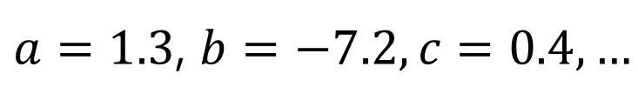
找參數的挑戰
輸入：人工智
輸出：慧
輸入：不要忘了今天來開
輸出：會
輸入：床前明月
輸出：光
訓練資料
…
…
超參數
(hyperparameter)
設定
最佳化
(Optimization)
算力
訓練可能會失敗 (找到的參數沒有符合訓練資料)
怎麼辦？換一組超參數再上一次!
參數
$a=1.3$, $b=−7.2,c=0.4,…$
Notes:
最佳化失敗怎麼辦？換一組超參數再上一次!

Slide 7








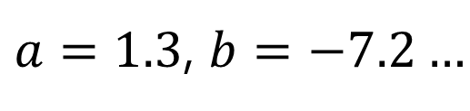
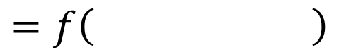
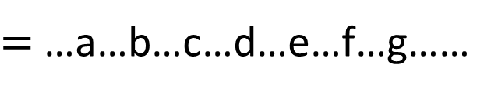
找參數的挑戰
訓練成功，但測試失敗
訓練
資料
貓
貓
狗
狗
貓 or 狗
$$=f\left( \right)$$
Overfitting
最佳化
黑色是貓
黃色是狗
$=$ …a…b…c…d…e…f…g……
參數
$a=1.3$, $b=−7.2…$
訓練成功!
(符合訓練資料)
機器學習時只管找到的參數有沒有「符合」訓練資料，不管有沒有道理
Notes:
機器學習時只管找到的參數有沒有「符合」訓練資料，不管有沒有道理

Slide 8
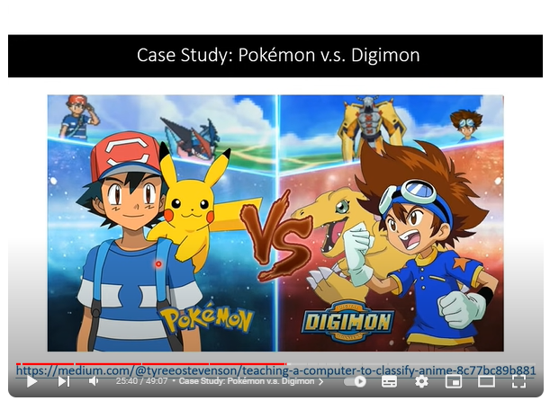
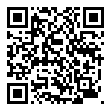
為什麼類神經網路可以正確分辨寶可夢和數碼寶貝呢？
https://youtu.be/WQY85vaQfTI?si=DR8fnpmbvi7bmfsn&t=1535

Slide 9

如何讓機器找到比較「合理」的參數
訓練
資料
貓
貓
狗
狗
最佳化
黑色是貓
黃色是狗
貓
狗
增加訓練資料的多樣性
參數
$a=1.3$, $b=−7.2…$
機器學習時只管找到的參數有沒有「符合」訓練資料，不管有沒有道理
Notes:
機器學習時只管找到的參數有沒有「符合」訓練資料，不管有沒有道理

Slide 10
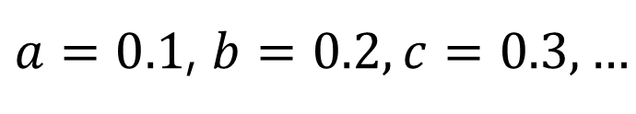
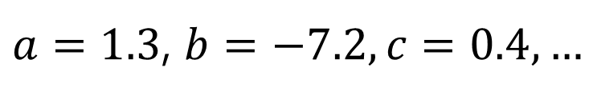
如何讓機器找到比較「合理」的參數
“train from scratch”
訓練
資料
$a=0.1$, $b=0.2,c=0.3,…$
隨機
初始參數
(從這裡開始找起)
超參數
(hyperparameter)
設定
最佳化
比較接近初始化參數
參數
$a=1.3$, $b=−7.2,c=0.4,…$

Slide 11
如何讓機器找到比較「合理」的參數
“先驗知識”
訓練
資料
「好」的參數
初始參數
(從這裡開始找起)
上哪找？？？
超參數
(hyperparameter)
設定
最佳化
比較接近初始化參數
參數
比較可能「合理」
$a=1.3$, $b=−7.2,c=0.4,…$

Slide 12
第一階段
第二階段
第三階段
自我學習，累積實力
名師指點，發揮潛力
參與實戰，打磨技巧
Notes:
自督導式學習 (Self-supervised Learning)、預訓練 (Pre-train)
督導式學習 (Supervised Learning)、(Instruction) Fine-tuning
Reinforcement Learning from Human Feedback (RLHF)

Slide 13
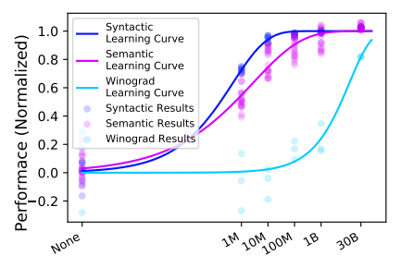


需要多少文字才夠學會文字接龍？
https://arxiv.org/abs/2011.04946
語言知識
跑
語言
知識
這個人突然就
飛
的
世界知識
一百度
世界
知識
水的沸點是摄氏
在低壓下
五十度
words
Notes:
水的沸點是摄氏一百度

Slide 14


任何文字資料都可以拿來學文字接龍
輸入：人
輸出：工
網路
輸入：人工
輸出：智
輸入：人工智
輸出：慧
輸入：人工智慧
輸出：真
大量文字資料
訓練資料
人工介入很少
要多少有多少
“人工智慧真神奇!”
參數
Self-supervised Learning (自督導式學習)

Slide 15
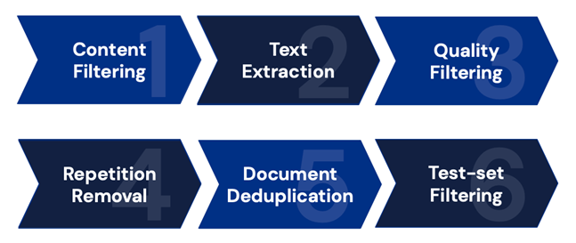
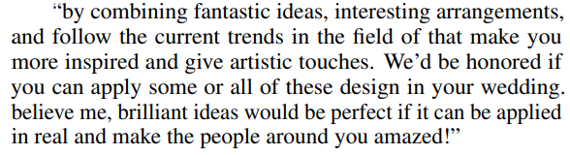
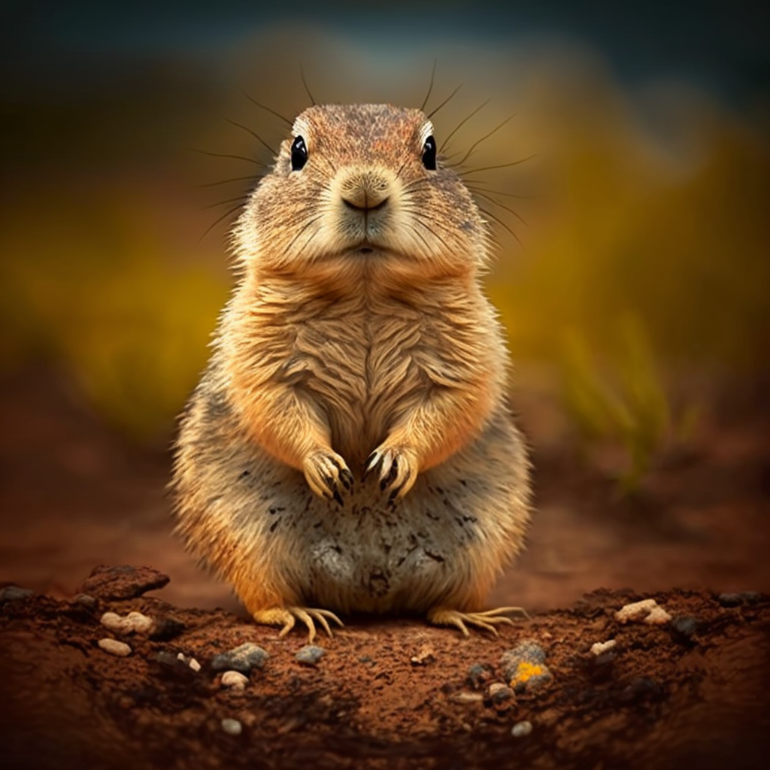
資料清理
GPT-3/The Pile/PaLM 使用「資料品質」分類器
高品質的文句在資料訓練會被多次重覆
去除 HTML tag
(保留項目符號等)
過濾有害內容
去除「低品質」資料
Scaling Language Models: Methods, Analysis & Insights from Training Gopher
https://arxiv.org/abs/2112.11446
重複了 61,036 次!
去除重複資料
Source of image:
Midjourney
為了實驗的嚴謹
Deduplicating Training Data Makes Language Models Better
https://arxiv.org/abs/2107.06499
Notes:
GPT3: 45T → 570G

Slide 16
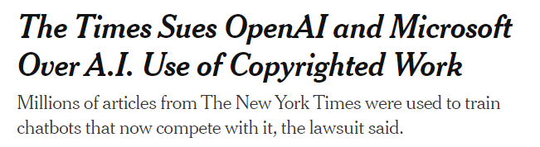
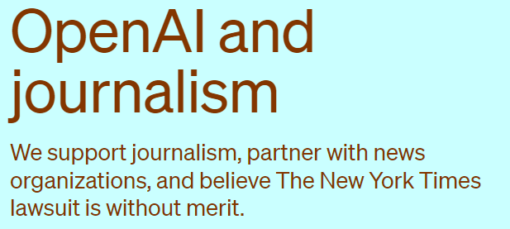
所有文字資料都能拿來學文字接龍嗎？
https://www.nytimes.com/2023/12/27/business/media/new-york-times-open-ai-microsoft-lawsuit.html
https://openai.com/blog/openai-and-journalism
Notes:
控告 open AI
所有的資料都可以拿來訓練嗎？

Slide 17


在 ChatGPT 之前的 GPT 系列 ……
Model size:
GPT-1
(2018)
函式的參數量(複雜程度)
117M
人工智慧的天資
Data size:
拿來學文字接龍的資料量
7000
books
後天的努力

Slide 18
在 ChatGPT 之前的 GPT 系列 ……
Model size:
GPT-1
(2018)
GPT-2
(2019)
117M
1542M
Data size:
7000
books
40GB
(檔案大小)

Slide 19
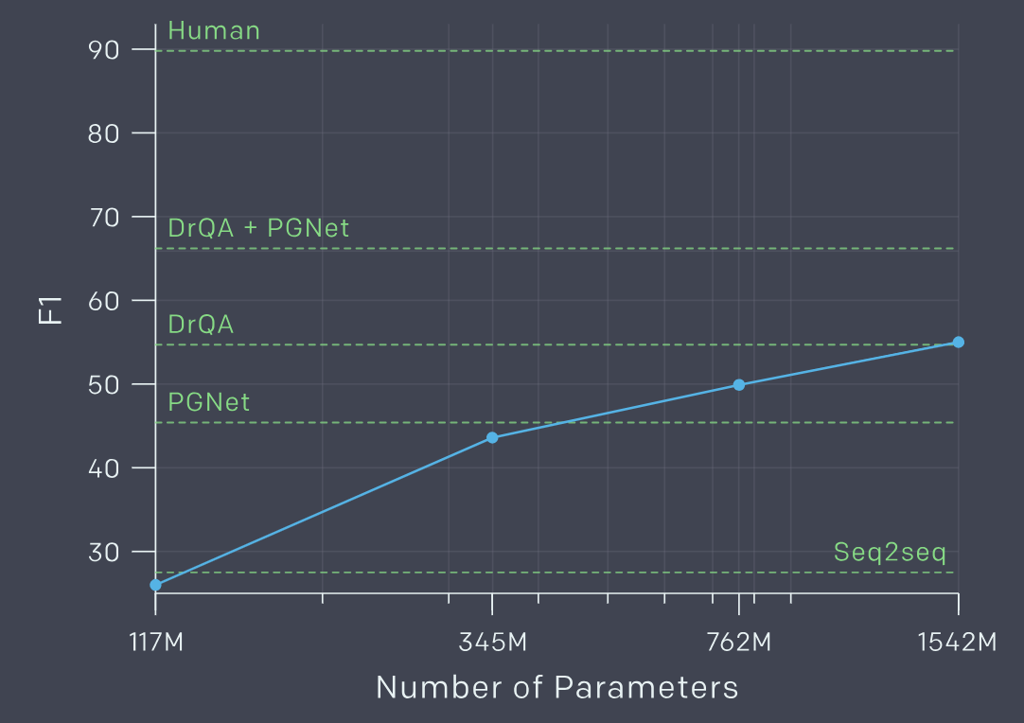
GPT-2
https://openai.com/blog/better-language-models/
問答上表現如何？
CoQA

Slide 20
在 ChatGPT 之前的 GPT 系列 ……
Model size:
GPT-1
(2018)
GPT-2
(2019)
GPT-3
(2020)
117M
1542M
175B
Data size:
580GB
(檔案大小)
300B tokens
7000
books
40GB
閱讀哈利波特全集 30 萬遍
(檔案大小)

Slide 21
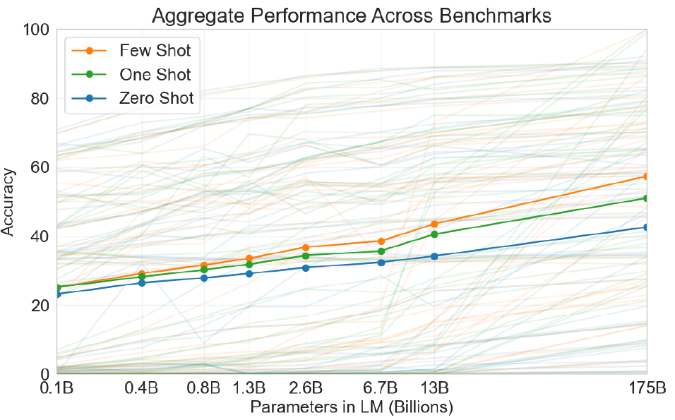
GPT-3
https://arxiv.org/abs/2005.14165
Notes:
Average of 42 tasks

Slide 22
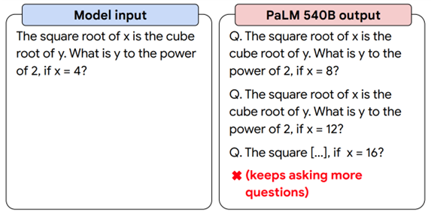
再訓練更大的模型也沒用 ……
https://ai.googleblog.com/2022/11/better-language-models-without-massive.html
Notes:
短影音競賽活動宣傳
https://www.phys.ntu.edu.tw/News_Content_n_47373_s_232959.html
胡育榕

Slide 23
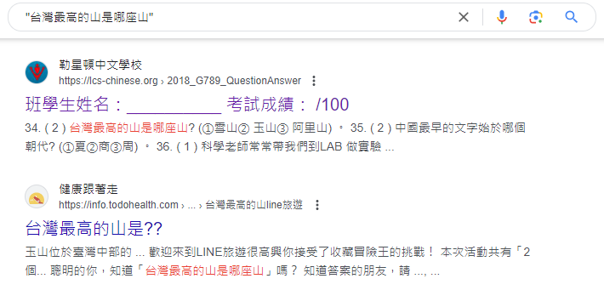
為什麼語言模型不能好好回答問題？
因為其實你也沒這樣教他 ……
網路
大量文字資料
“人工智慧真神奇!”

Slide 24
第一階段
第二階段
第三階段
自我學習，累積實力
名師指點，發揮潛力
參與實戰，打磨技巧
語言模型跟據網路資料學了很多東西，卻不知道使用方法
就好像有上乘內功，卻不知道使用的方法
Notes:
自督導式學習 (Self-supervised Learning)、預訓練 (Pre-train)
督導式學習 (Supervised Learning)、(Instruction) Fine-tuning
Reinforcement Learning from Human Feedback (RLHF)

